Slide 1



BADAN PENGEMBANGAN SUMBER DAYA MANUSIA
KEMENTERIAN DALAM NEGERI
PROGRAM KEGIATAN PRIORITAS NASIONAL BPSDM KEMENDAGRI TAHUN 2019
KEPALA BADAN PENGEMBANGAN SUMBER DAYA MANUSIA
KEMENTERIAN DALAM NEGERI
Jakarta, 4 FEBRUARI 2019

Slide 2
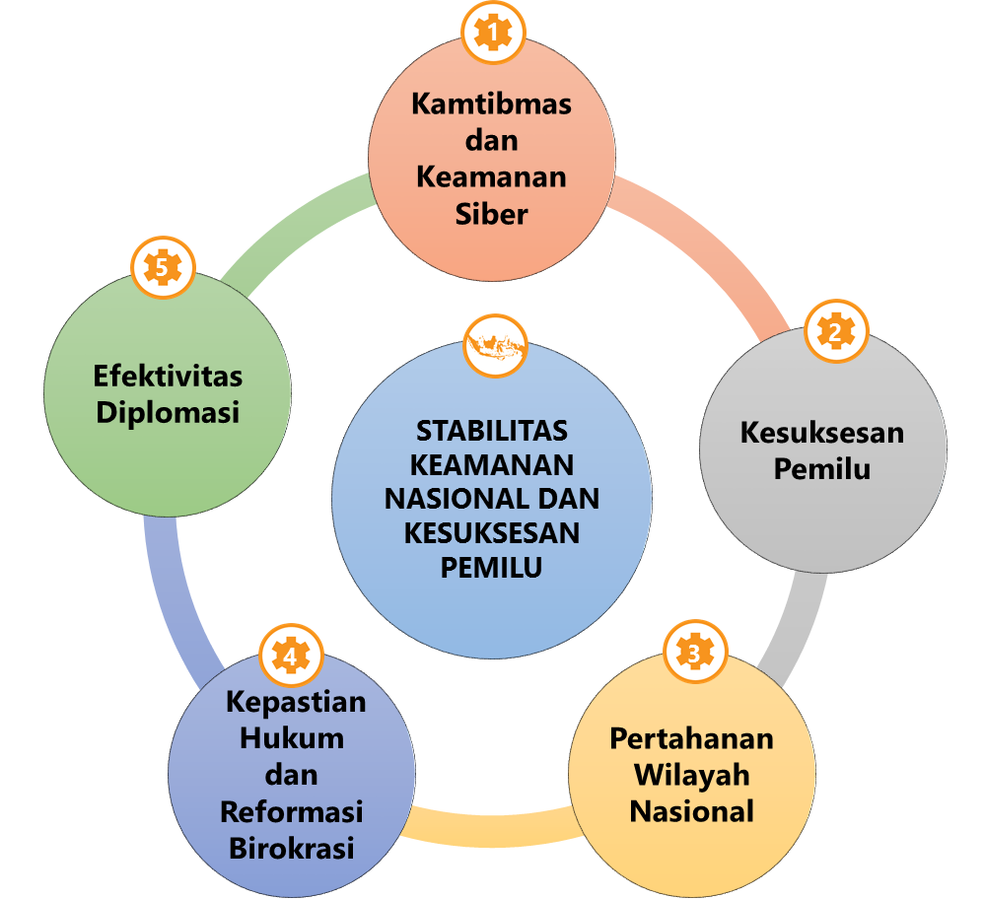

PROYEK PRIORITAS
BPSDM KEMENTERIAN DALAM NEGERI TAHUN 2019
Kegiatan Proritas : Penguatan Lembaga Demokrasi
Kegiatan/Proyek KL | Target 2019
Pengembangan Kompetensi Pemerintahan Dalam Negeri
Orientasi DPRD Hasil Pemilu 2019 | 15 Angkatan
Pusat Pengembangan SDM Regional
Orientasi DPRD Hasil Pemilu 2019 | 12 Angkatan

Slide 3
PRIORITAS NASIONAL
BPSDM KEMENTERIAN DALAM NEGERI TAHUN 2019
1
Kegiatan Proritas: Percepatan Pencapaian SPM di Daerah
2
Kegiatan Proritas : Penguatan Lembaga Demokrasi
Kegiatan/Proyek KL | Target 2019
Pengembangan Kompetensi Pemerintahan Dalam Negeri
Diklat Teknis Penyusunan Dokumen Perencanaan | 16 Angkatan
Pusat Pengembangan SDM Regional (alokasi masing-masing regional sebanyak 4 akt)
Diklat Teknis Penyusunan Dokumen Perencanaan | 16 Angkatan
Kegiatan/Proyek KL | Target 2019
Pengembangan Kompetensi Pemerintahan Dalam Negeri
Orientasi DPRD Hasil Pemilu 2019 | 15 Angkatan
Pusat Pengembangan SDM Regional (alokasi masing-masing regional sebanyak 3 akt)
Orientasi DPRD Hasil Pemilu 2019 | 12 Angkatan

Slide 4
PRIORITAS NASIONAL
BPSDM KEMENTERIAN DALAM NEGERI TAHUN 2019
ORIENTASI DPRD
Sasaran: anggota DPRD provinsi terpilih tahun 2019 sebanyak 2.147 orang
Output: 27 Angkatan (BPSDM 15 Angkatan dan PPSDM Regional 12 Angkatan) dilaksanakan selama 3 Hari (30 JP) per-angkatan
PENYUSUNAN DOKUMEN PERENCANAAN DALAM HAL PENERAPAN SPM DI DAERAH
Sasaran: ASN Pemerintah Daerah sebanyak 960 orang
Output: 32 Angkatan (BPSDM sebanyak 16 Angkatan dan PPSDM regional 16 Angkatan) dilaksanakan selama 5 hari dengan jumlah peserta 30 orang per-angkatan
Outcome: meningkatkan pengetahuan, kemampuan, keterampilan, sikap dan semangat pengabdian anggota DPRD dalam melaksanakan tugas pemerintahan daerah dalam kerangka NKRI
Outcome: Meningkatkan pengetahuan, kemampuan, dan keterampilan aparatur daerah dibidang penyusunan dokumen perencanaan OPD daerah yang berbasis implementasi penerapan standar pelayanan minimal (SPM)

Slide 5
KOORDINASI DALAM PELAKSANAAN KEGIATAN
ORIENTASI DPRD
KAPUS PPSDM REGIONAL BUKITTINGGI
KAPUS PPSDM REGIONAL BANDUNG
KAPUS PPSDM REGIONAL YOGYAKARTA
KAPUS PPSDM REGIONAL MAKASSAR
OTDA KEMENDAGRI

Slide 6
KOORDINASI DALAM PELAKSANAAN KEGIATAN
PENYUSUNAN DOKUMEN PERENCANAAN DALAM HAL PENERAPAN SPM DI DAERAH
KAPUS PPSDM REGIONAL BUKITTINGGI
KAPUS PPSDM REGIONAL BANDUNG
KAPUS PPSDM REGIONAL YOGYAKARTA
KAPUS PPSDM REGIONAL MAKASSAR
BANGDA KEMENDAGRI

Slide 7

Terima Kasih

